Slide 1
Презентация
Владимир Григорьевич Сутеев
Подготовила воспитатель Куданова О.В.

Slide 2
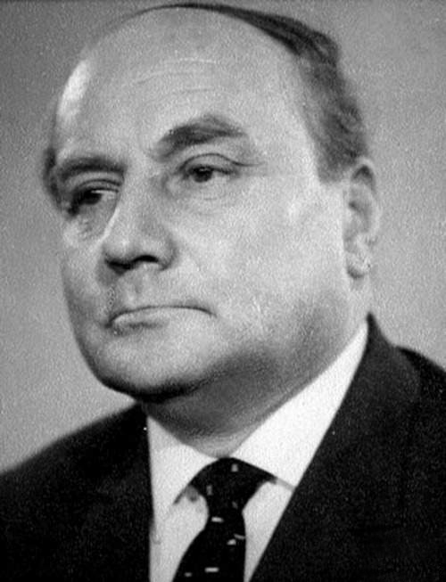
05.07.1903-10.03.1993гг.
«Я счастлив, что посвятил свою деятельность детям»

Slide 5
Первая книжка за авторством Сутеева «Две сказки про карандаш и краски» вышла в 1952 году. Затем было издало еще немало сутеевских книг: «Это что за птица?», «Под грибом», «Мешок яблок», «Цыпленок и утенок», «Палочка-выручалочка» и другие. Эти занимательные книжки дают малышу начальные представления об окружающем. Они отличаются живостью, остроумием, простотой и доступностью для самых маленьких читателей. Почти каждое предложение сопровождалось яркой иллюстрацией, в которые Сутеев много привнёс из мультипликации: его динамичные рисунки похожи на кадры мультфильмов; персонажи имеют графическую индивидуальность, выраженную в облике, движениях, мимике.

Slide 7
С юношеских лет В. Сутеев как художник-иллюстратор периодически публиковался в журналах «Пионер», «Мурзилка», «Дружные ребята», «Искорка», в газете «Пионерская правда». С 1947 года работал в Детгизе. Иллюстрировал множество детских сказок советских писателей: Чуковского, Маршака, Михалкова. Впервые с иллюстрациями художника на русском языке вышли книги: Д. Родари «Приключения Чиполлино» (сутеевские персонажи этой сказки стали образцом для детских игрушек), норвежского писателя А. Прейсена «Веселый Новый год», венгерского писателя Агнеш Балинт «Гном Гномыч и Изюмка», английского писателя Л. Муура «Крошка Енот и тот, кто сидит в пруду». Иллюстрации В. Г. Сутеева часто используются для оформления детских садов, детских лечебных учреждений, магазинов, детских уголков и т.д.

Slide 8
Большинство произведений В. Сутеева относятся к жанру детской литературы: сказка.
Специфика произведений – нравственное воспитание: доброта, дружба, вежливость, взаимовыручка,... В его книжках всегда много юмора, помогающего без морализации объяснить малышу простые жизненные истины.

Slide 9
Викторина «Что за сказка?»
Задание: назвать сказку, отрывок из которой представлен.
«…Пошёл Цыплёнок и принёс листочек. Мышонок – ореховую скорлупку. Муравей соломинку притащил. А жучок – верёвочку…»

Slide 10
Кораблик

Slide 11
«…Крик, шум на весь лес. И уже драка начинается: Ворона Ежа в нос клюнула, Ёж Зайца иголками уколол, а Заяц Ворону ногой лягнул… Вот тут-то Медведь и появился. Да как рявкнет…»

Slide 12
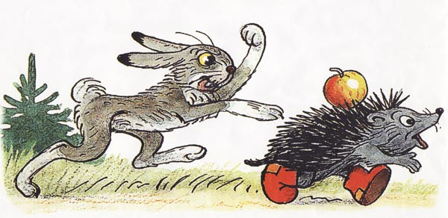
Яблоко

Slide 13
«…Пришёл к ним как-то Заяц на их житьё посмотреть. А его как дорогого гостя приняли: Мушка ему варежки связала. Лягушка морковкой с огорода угостила. Ёжик – грибами да ягодами, а Петушок – пирогами да ватрушками…»

Slide 14
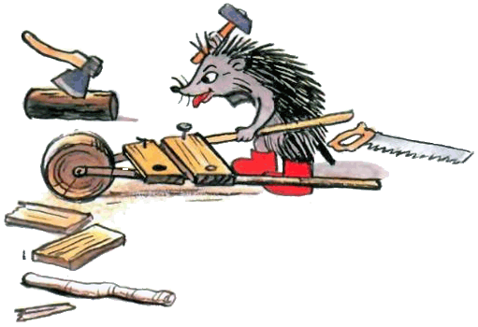
Разные колеса

Slide 15
Викторина «Сказка – ложь, да в ней намёк, добрым молодцам урок…»
Задание: прослушать отрывок из сказки и ответить на поставленный в ней вопрос

Slide 16
«…Ёжик взял яблоко и разделил его на четыре части.
Один кусочек дал Зайцу:
– Это тебе, Заяц, – ты первый яблоко увидел.
Второй кусочек Вороне отдал:
– Это тебе, Ворона, – ты яблоко сорвала.
Третий кусочек Ёжик себе в рот положил:
– Это мне, потому что я поймал яблоко.
Четвёртый кусочек Ёжик Медведю в лапу положил:
– А это тебе, Михаил Иванович…
– Мне-то за что? – удивился Медведь...»

Slide 17
«…Утром вся заячья семья собралась за столом. А на столе чего только нет! Грибы и орехи, свёкла и капуста, мёд и репа, морковь и картошка.
А злая Ворона удивляется:
– Никак ума не приложу: как могло из пустого мешка столько добра появиться?...»

Slide 18
«…До дома далеко – идут, разговаривают. А поперёк дороги палка лежала.
За разговором Заяц её не заметил – споткнулся, чуть было не упал.
– Ах ты!.. – рассердился Заяц. Наподдал палку ногой, и она далеко в сторону отлетела.
А Ёжик поднял палку, закинул её себе на плечо и побежал догонять Зайца.
Увидел Заяц у Ежа палку, удивился:
– Зачем тебе палка? Что в ней толку?...»

Slide 19
Викторина «Вопрос – ответ»
Задание: ответить на вопросы
по сказкам.

Slide 20
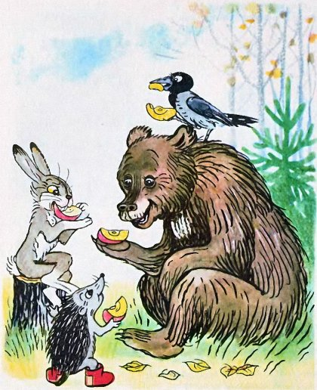
На сколько частей поделили яблоко в сказке «Яблоко». Между кем?
На четыре части. Между вороной,
зайцем, ежом и медведем.

Slide 21
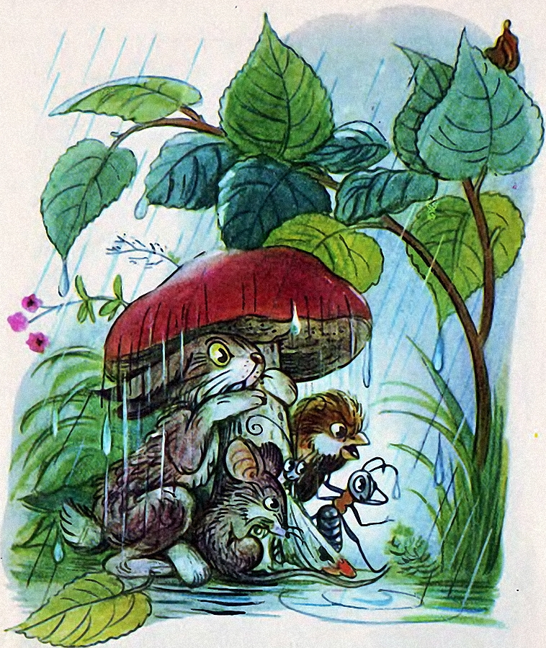
Кто последний спрятался под грибок в сказке «Под грибом»?
Заяц

Slide 22
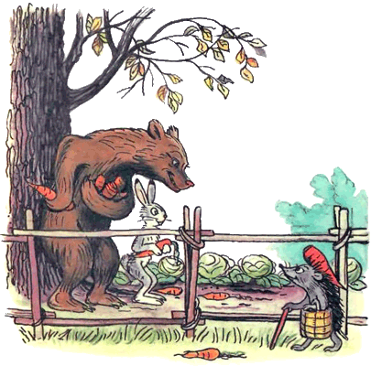
В какой сказке медведь дёргал морковку, собирал грибы и орехи, удил рыбу, воровал гусей и кур?
Дядя Миша

Slide 23
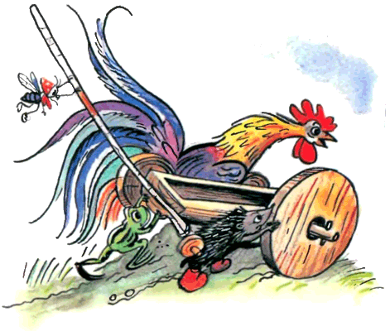
Назовите предметы, которые изготовили животные из разных колёс.
Прялка, колесо для колодца, для мельницы, для тачки.

Slide 24
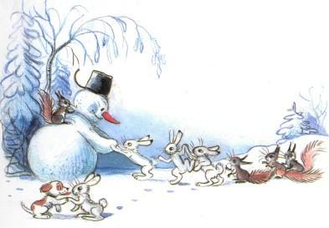
Кто пошёл со снеговиком в лес за ёлкой?
Собачка

Slide 25
Владимир Григорьевич Сутеев.
был необыкновенно талантливым человеком. За свою жизнь он успел подарить маленьким читателям множество своих произведений, иллюстраций, мультфильмов. До сих пор книги с его иллюстрациями особенно любимы детьми и взрослыми. Свой чрезвычайный талант Сутеев отдал на служение детям. Ведь именно для них было предназначено все его творчество и вся его жизнь!

Slide 26
До новых встреч!

